Slide 1

轻社交Web应用
131112班
第8组
2014年6月10日

Slide 2

组员
13111208 张 妮
13111179 章 磊
13111210 马丽娜
13111190 黄 鹏
13111175 谭 威
13111177 高 博
13111157 白雨桥

Slide 3
轻社交Web应用简介
轻社交Web应用是一个用户可自由发表图片和文字分享心情的网站。发表的信息是对所有用户公开的并可以发表评论。
用户可以登录网站对自身信息进行修改，对其他人分享的心情进行图片以及文字信息的评论。
管理员可以注销恶意用户，删除用户恶意消息以及评论。

Slide 4
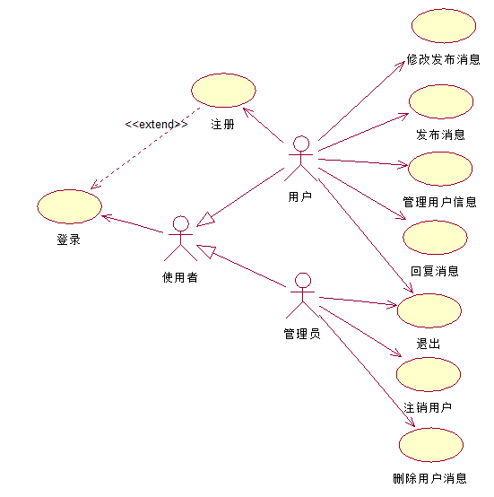
功能需求建模——用例图
采用UML用例图全局功能建模
基于参与者的视图
至少一个参与者是人且通常是匿名的

Slide 5
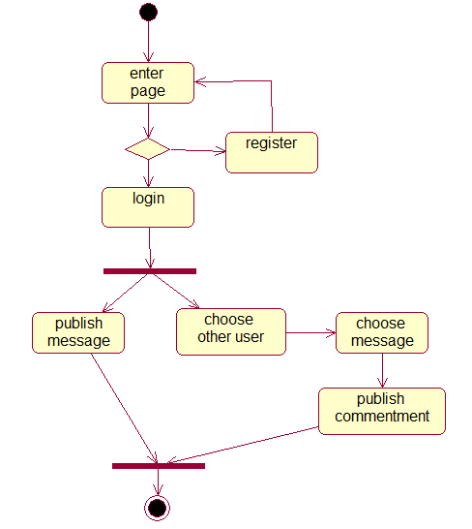
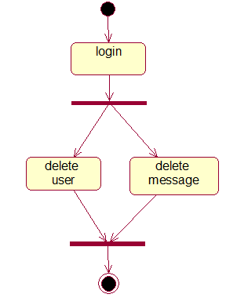
功能需求建模——活动图
用户角度 管理员角度

Slide 6
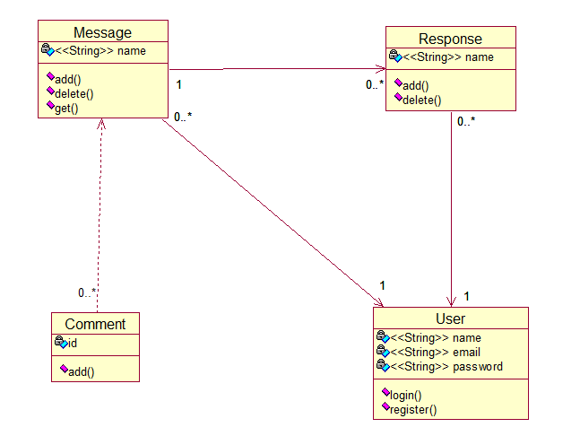
内容建模——类图
关注内
容的结
构方面

Slide 7
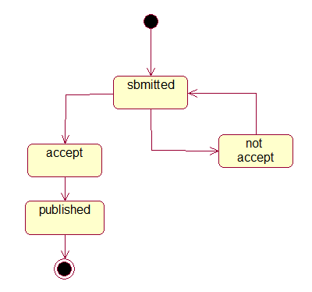
内容建模——状态图
关注内容的行为方面
该图显示了提交发表
状态以及评论的活动

Slide 8
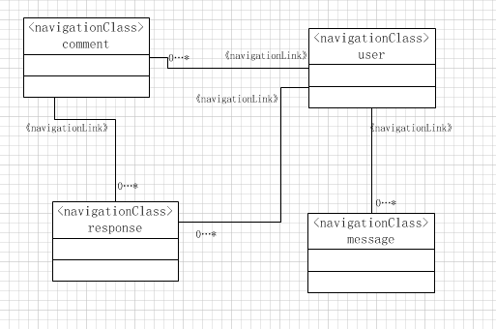
超文本建模——静态建模
目标是通过Web应用的内容构建导航，因此也是导航建模
超文本/导航结构模型：导航类图

Slide 9
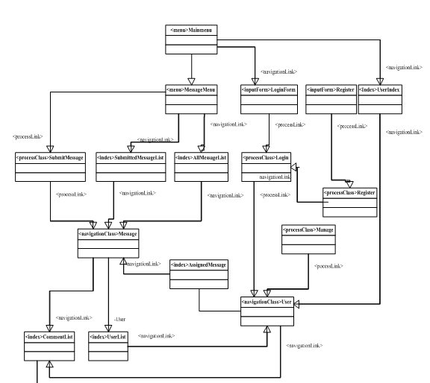
超文本建模——动态建模
超文本访问模型(Access model)
• 使用访问模型中的访问元素精化超文本结构模型

Slide 10
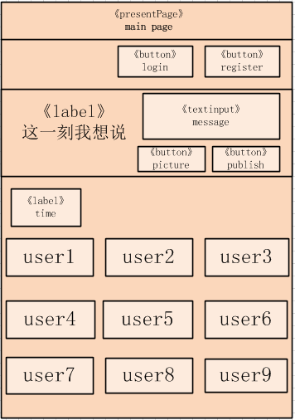
展示建模——静态建模
展示建模目标：
对Web页面的结构和行为进行建模

Slide 11
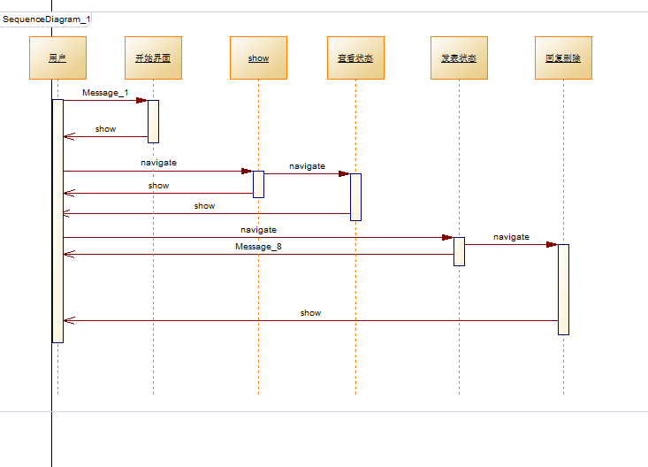
展示建模——动态建模
序列图

Slide 12
适应性建模——静态建模
静态建模: 不同上下文不同模型

Slide 13
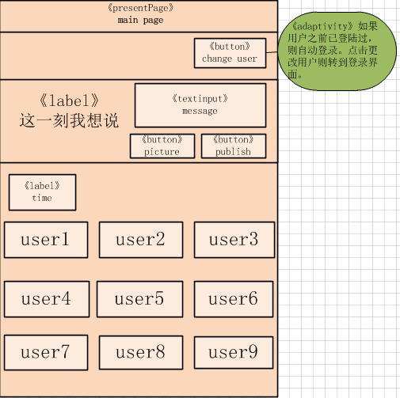
适应性建模——动态建模
动态建模: 一个模型+ 适应性规则

Slide 14
集成架构
Web应用和外部系统或内部系统的集成
– 展示层面
– 应用逻辑层面
– 内容层面
门户：展示层面的集成，集成多样化内容服务的Web应用。
EAI（企业应用集成）： 强调内容层面和应用逻辑层面集成的架构。
SOA（面向服务的架构）：将应用程序的业务功能单元称为服务，通过这些服务之间定义好的接口和约定进行集成，形成一种架构模型，从而构成整个应用。

Slide 15
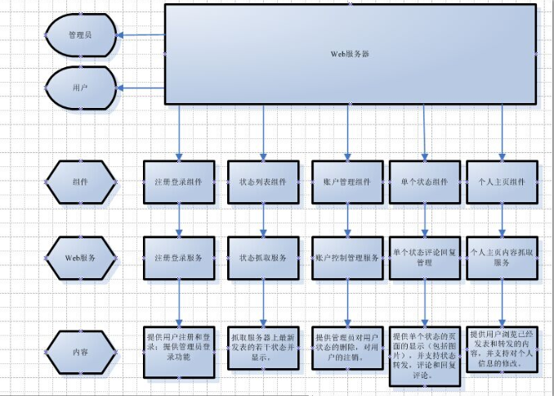
集成架构
门户

Slide 16
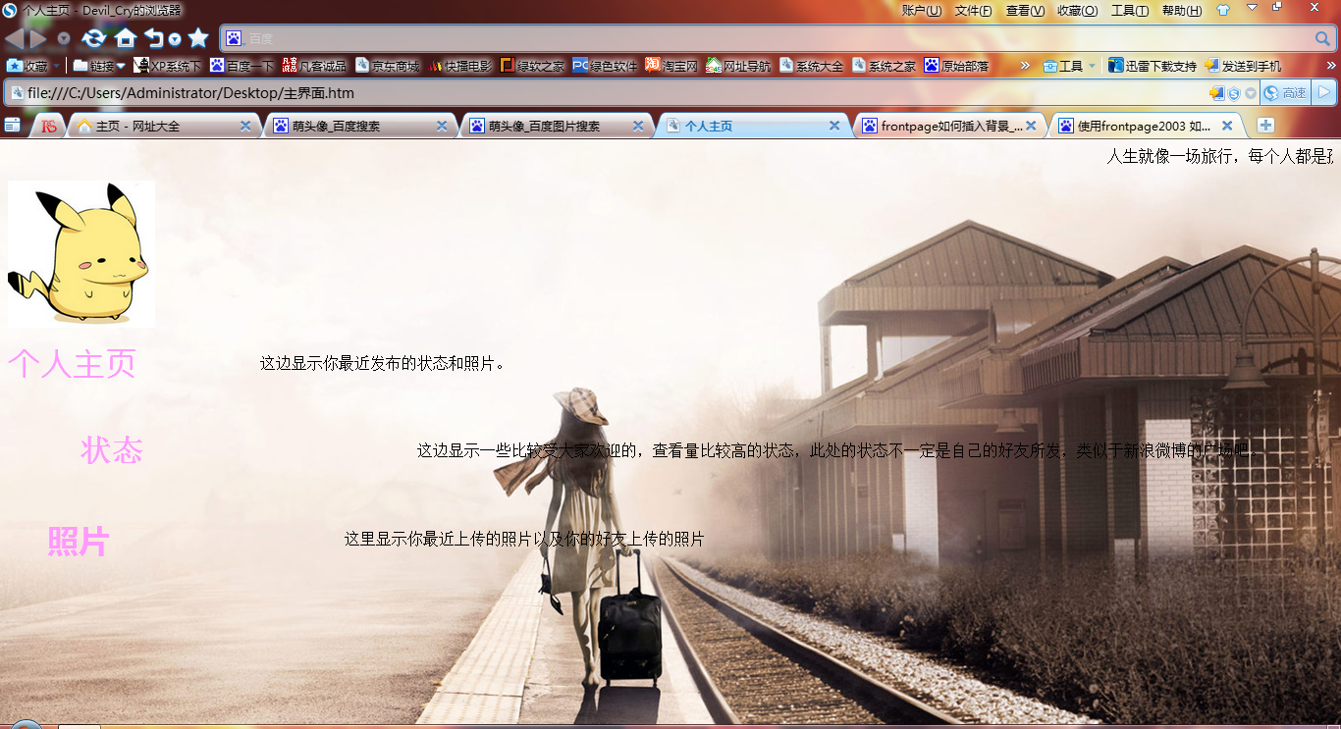
设计
交互设计
交互：信息的互换、互动和反馈，即需要用户做出某种动作，如填写表单、点击链接或按钮等等。
交互设计是人工制品、环境和系统的行为，以及传达这种行为的外形元素的设计和定义，它首先旨在规划和描述事物的行为方式，然后描述传达这种行为的最有效形式。
例如：主界面 “注册”————点击后指向注册页面
“登录”————点击后指向登录页面
展示设计
是交互设计的延伸，根据人的特点，运用技术手段，创建简单、友好且令人满意的人性化的Web页面，是Web应用展示设计的重点。
如下图：

Slide 17
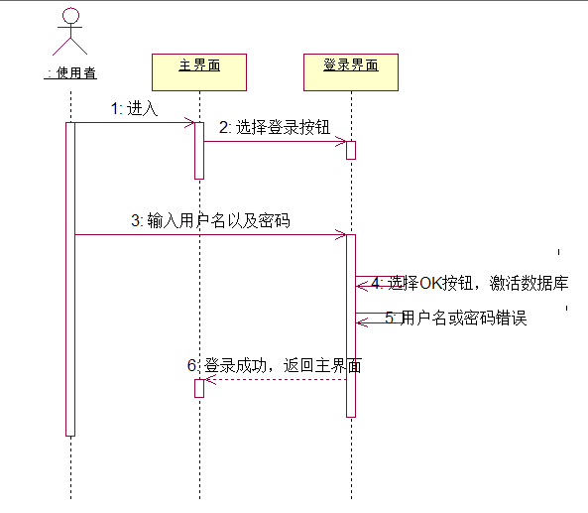
设计
内容设计
提供哪些可用内容（组件）及其组成和导航，为用户提供的内容视图。
例如： 有主页面，登陆页面，注册网页，个人主页，修改个人信息页面，用户在主页面进行注册操作，进入注册网页，注册成功后可以直接进入个人主页，也可以返回主页面进行登录操作，进入登陆页面，登陆成功后进入个人主页，若进行个人信息管理操作，则进入修改个人信息页面，对自己的信息进行管理。
功能设计
主要关注Web应用所支持的行为和功能。从用户功能设计开始，作为Web应用功能建模的延续
以交互模型和功能模型来描述，如序列图、状态图和活动图等
例如：登录用例的功能实现设计

